Slide 1
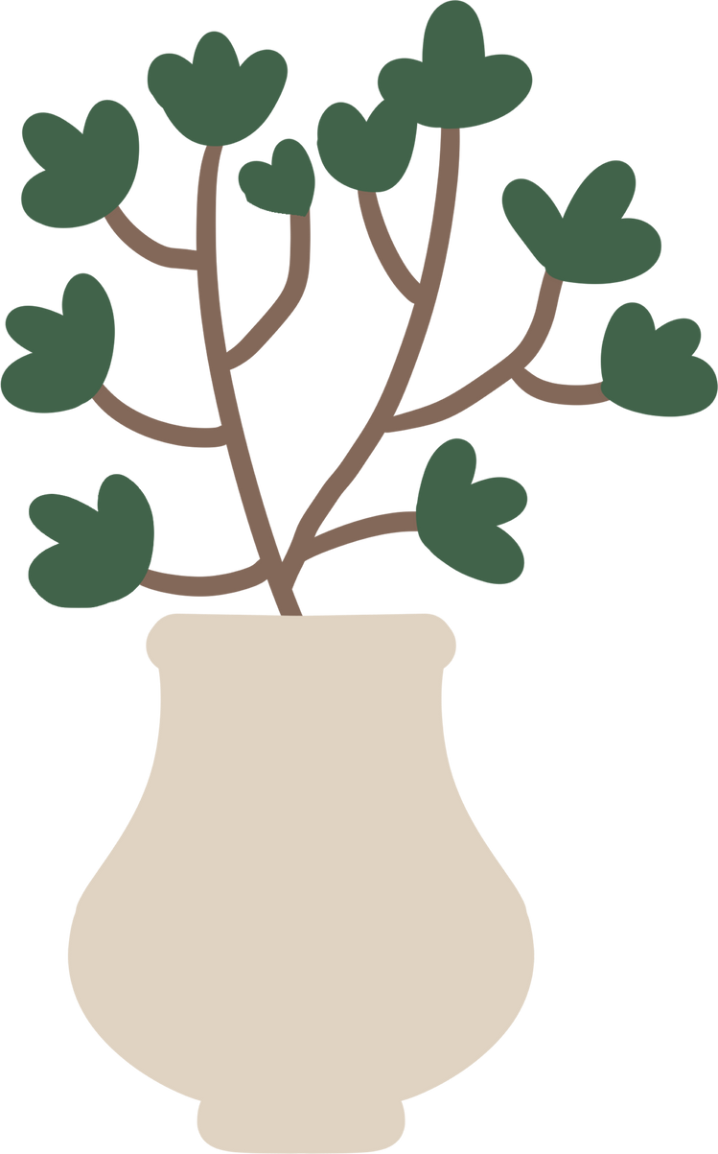
CHÀO MỪNG CÁC EM ĐẾN VỚI TIẾT HỌC

Slide 2
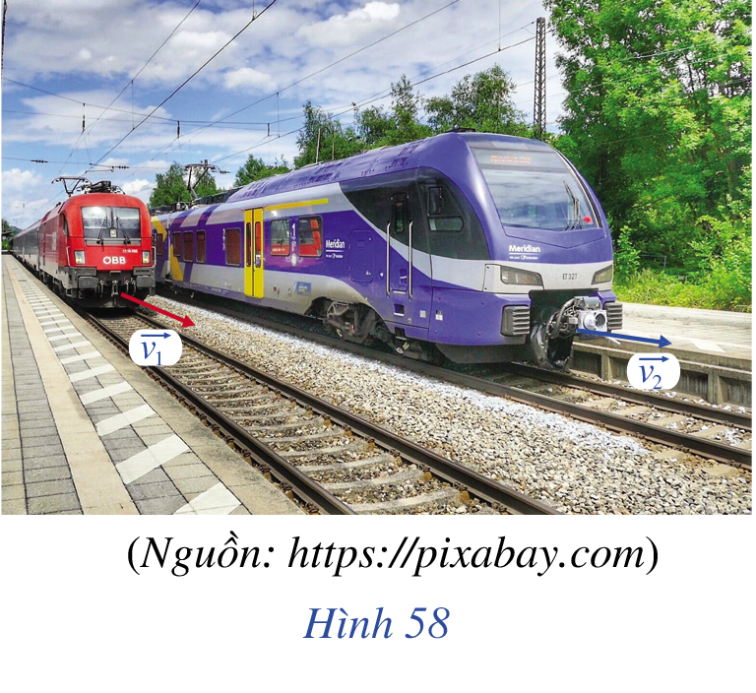
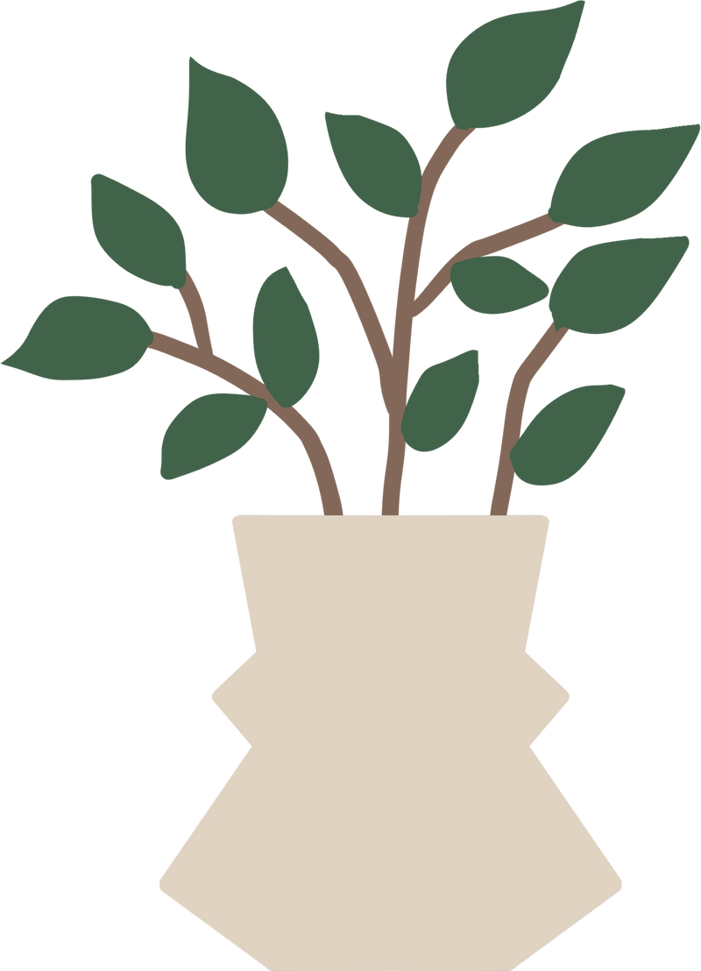
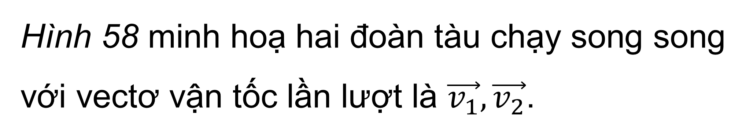
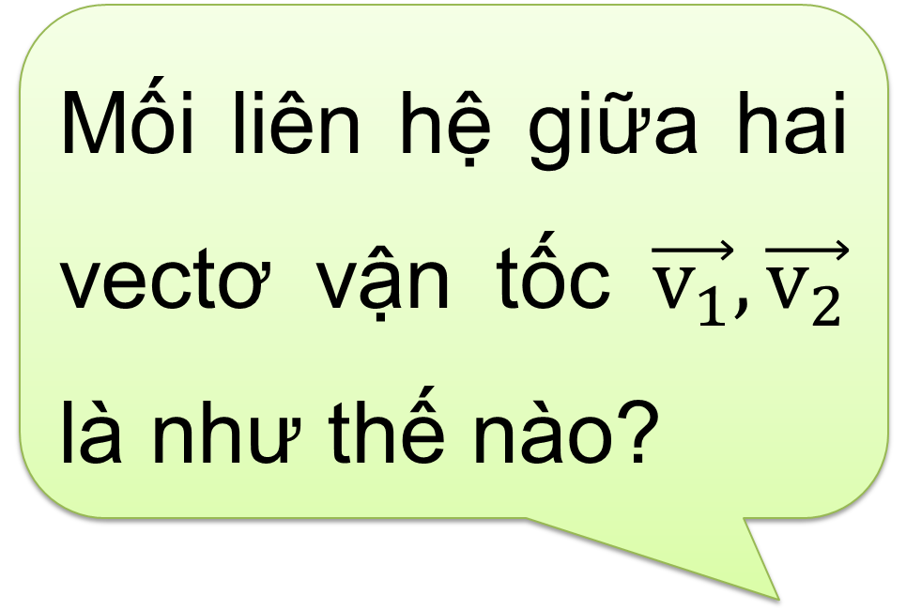
KHỞI ĐỘNG
Hình 58 minh hoạ hai đoàn tàu chạy song song với vectơ vận tốc lần lượt là $\vec{v_{1}}, \vec{v_{2}}$.
Mối liên hệ giữa hai vectơ vận tốc $\vec{v_{1}}, \vec{v_{2}}$ là như thế nào?

Slide 3


BÀI 5: TÍCH CỦA MỘT SỐ VỚI MỘT VECTƠ

Slide 4
NỘI DUNG BÀI HỌC
01
Định nghĩa
02
Tính chất
03
Một số ứng dụng

Slide 5
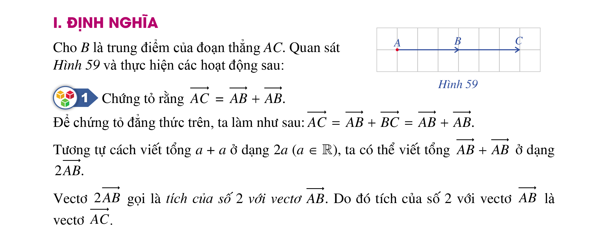

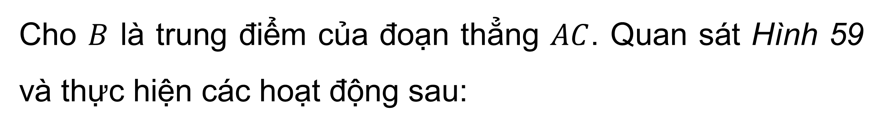
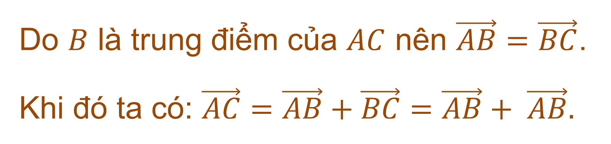
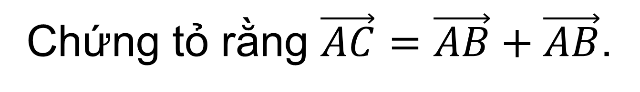
I. ĐỊNH NGHĨA
Cho $B$ là trung điểm của đoạn thẳng $AC$. Quan sát Hình 59 và thực hiện các hoạt động sau:
HĐ1
Chứng tỏ rằng $\vec{AC}=\vec{AB}+\vec{AB}$.
Do $B$ là trung điểm của $AC$ nên $\vec{AB}=\vec{BC}$.
Khi đó ta có: $\vec{AC}=\vec{AB}+\vec{BC}=\vec{AB}+ \vec{AB}.$

Slide 6
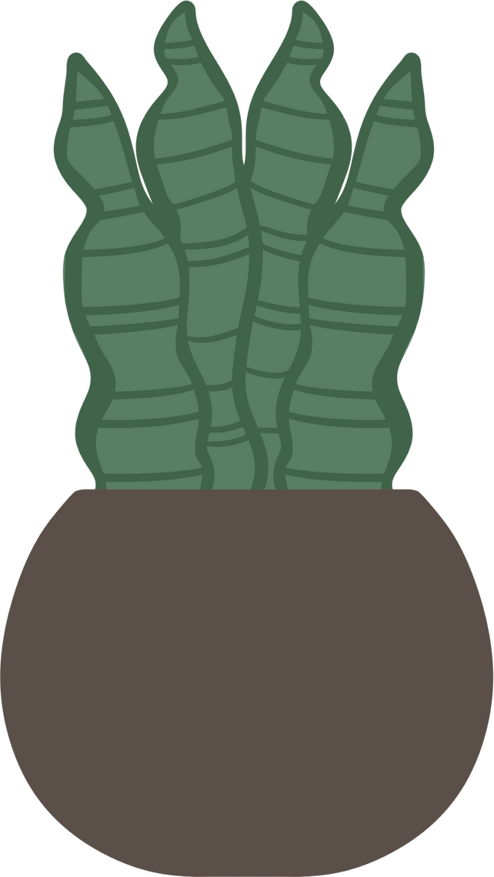
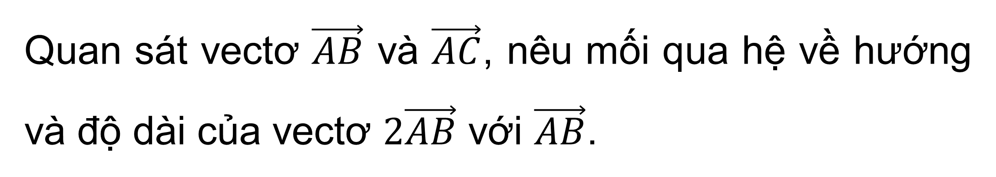
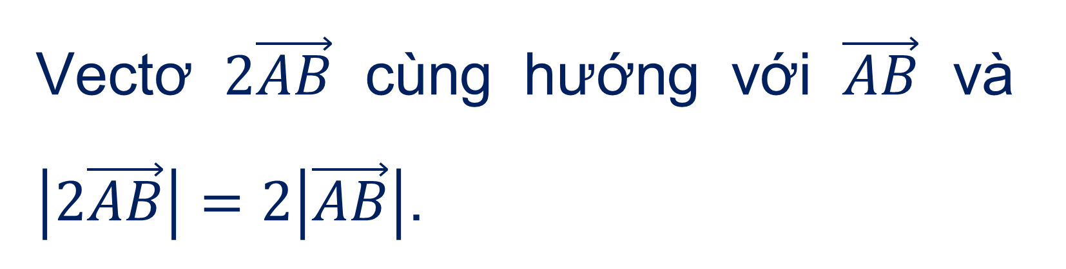
Quan sát vectơ $\vec{AB}$ và $\vec{AC}$, nêu mối qua hệ về hướng và độ dài của vectơ $2\vec{AB}$ với $\vec{AB}$.
HĐ2
Vectơ $2\vec{AB}$ cùng hướng với $\vec{AB}$ và $\left|2\vec{AB}\right|=2\left|\vec{AB}\right|$.

Slide 7


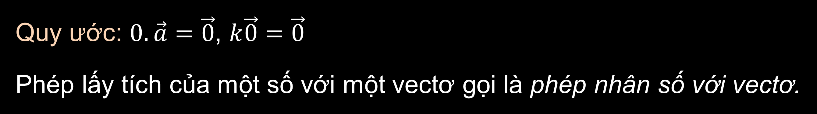
KẾT LUẬN
Cho số thực $k≠0$ và vectơ $\vec{a}≠\vec{0}.$ Tích của số $k$ với vectơ $\vec{a}$ là một vectơ, kí hiệu là $k\vec{a}$, được xác định như sau:
Cùng hướng với vectơ $\vec{a}$ nếu $k>0$, ngược hướng với vectơ $\vec{a}$ nếu $k<0$.
Có độ dài bằng $\left|k\right|.\left|\vec{a}\right|$.
Quy ước: $0. \vec{a}=\vec{0}$, $k\vec{0}=\vec{0}$
Phép lấy tích của một số với một vectơ gọi là phép nhân số với vectơ.

Slide 8
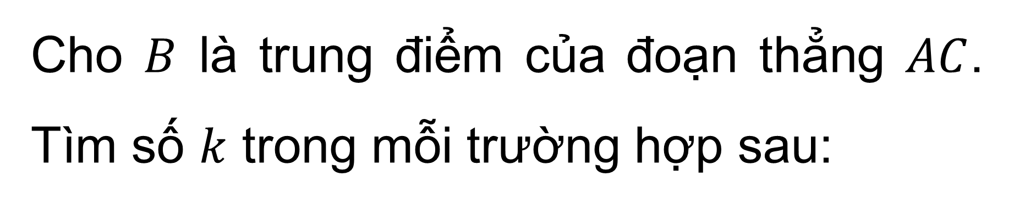
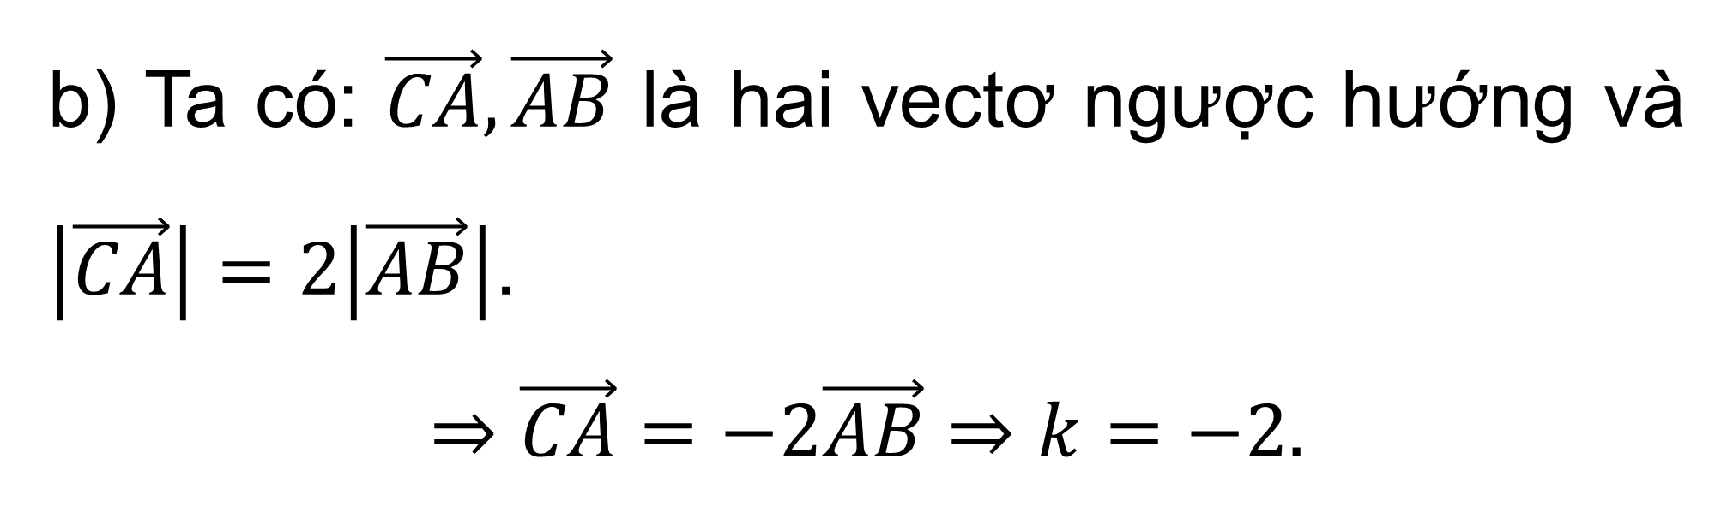
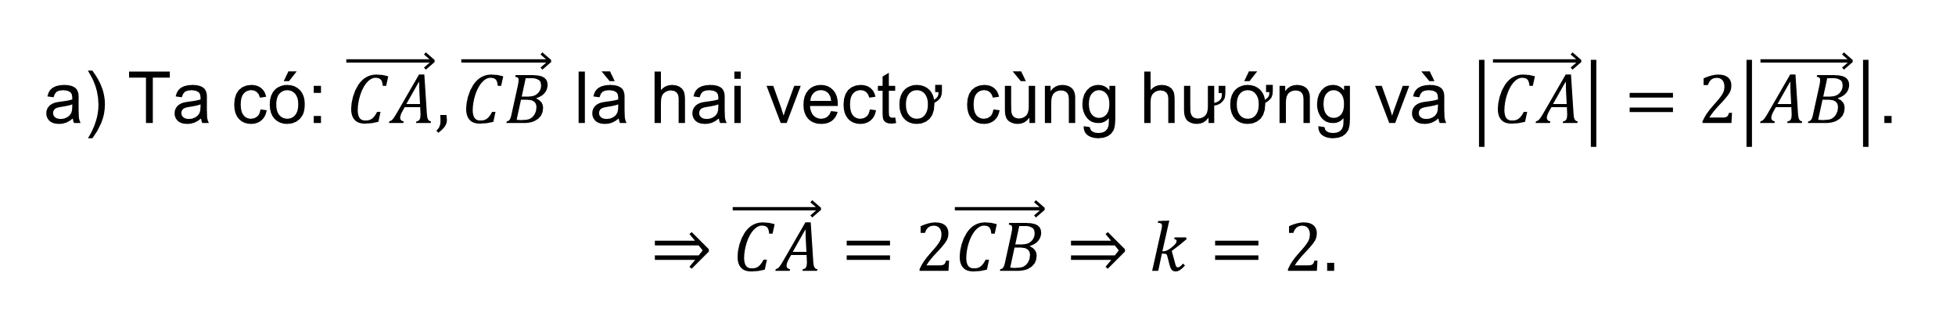
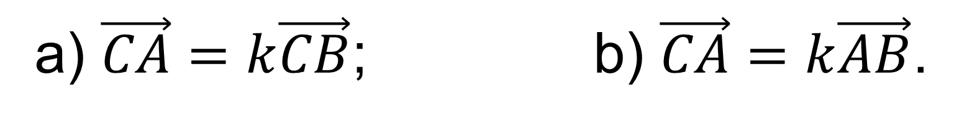
Cho $B$ là trung điểm của đoạn thẳng $AC$. Tìm số $k$ trong mỗi trường hợp sau:
Ví dụ 1
a) $\vec{CA}=k\vec{CB}$; b) $\vec{CA}=k\vec{AB}$.
Giải
a) Ta có: $\vec{CA}, \vec{CB}$ là hai vectơ cùng hướng và $\left|\vec{CA}\right|=2\left|\vec{AB}\right|$.
$$⇒\vec{CA}=2\vec{CB}⇒k=2.$$
b) Ta có: $\vec{CA}, \vec{AB}$ là hai vectơ ngược hướng và $\left|\vec{CA}\right|=2\left|\vec{AB}\right|$.
$$⇒\vec{CA}=−2\vec{AB}⇒k=−2.$$

Slide 9
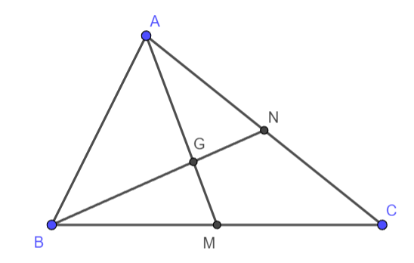

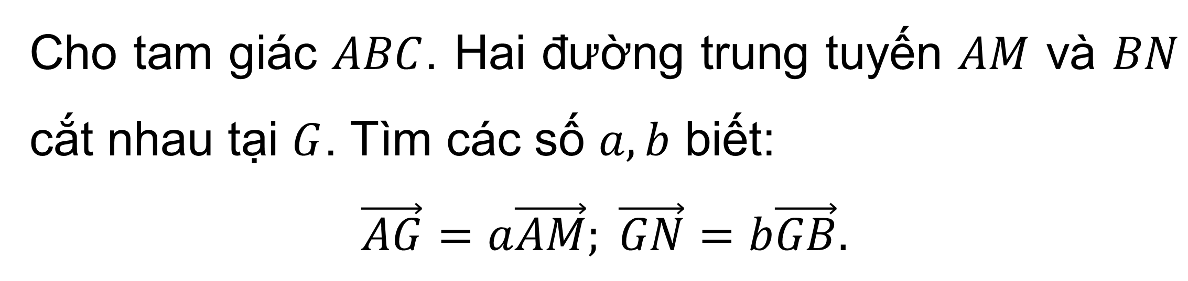
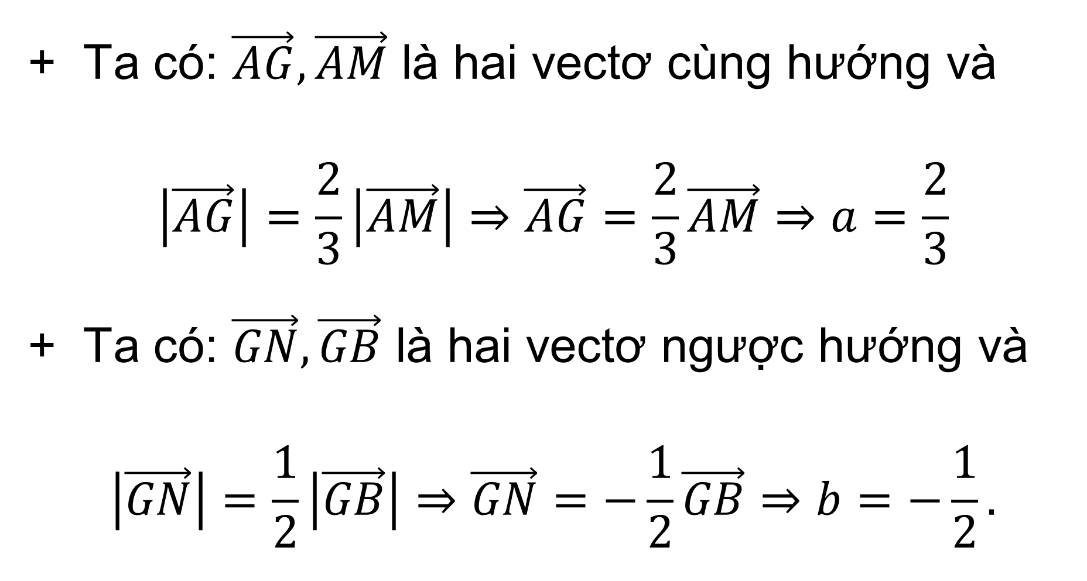
Cho tam giác $ABC$. Hai đường trung tuyến $AM$ và $BN$ cắt nhau tại $G$. Tìm các số $a,b$ biết:
$$\vec{AG}=a\vec{AM}; \vec{GN}=b\vec{GB}.$$
Luyện tập 1
Giải
Ta có: $\vec{AG}, \vec{AM}$ là hai vectơ cùng hướng và
$$\left|\vec{AG}\right|=\frac{2}{3}\left|\vec{AM}\right|⇒\vec{AG}=\frac{2}{3}\vec{AM}⇒a=\frac{2}{3}$$
Ta có: $\vec{GN}, \vec{GB}$ là hai vectơ ngược hướng và
$$\left|\vec{GN}\right|=\frac{1}{2}\left|\vec{GB}\right|⇒\vec{GN}=−\frac{1}{2}\vec{GB}⇒b=−\frac{1}{2}.$$

Slide 10
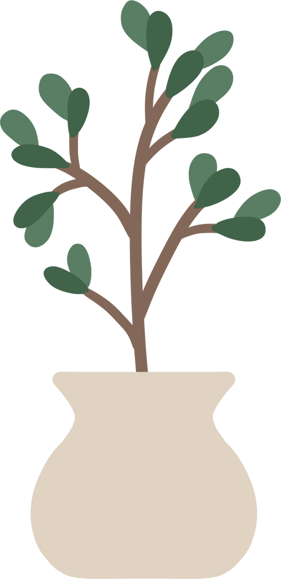
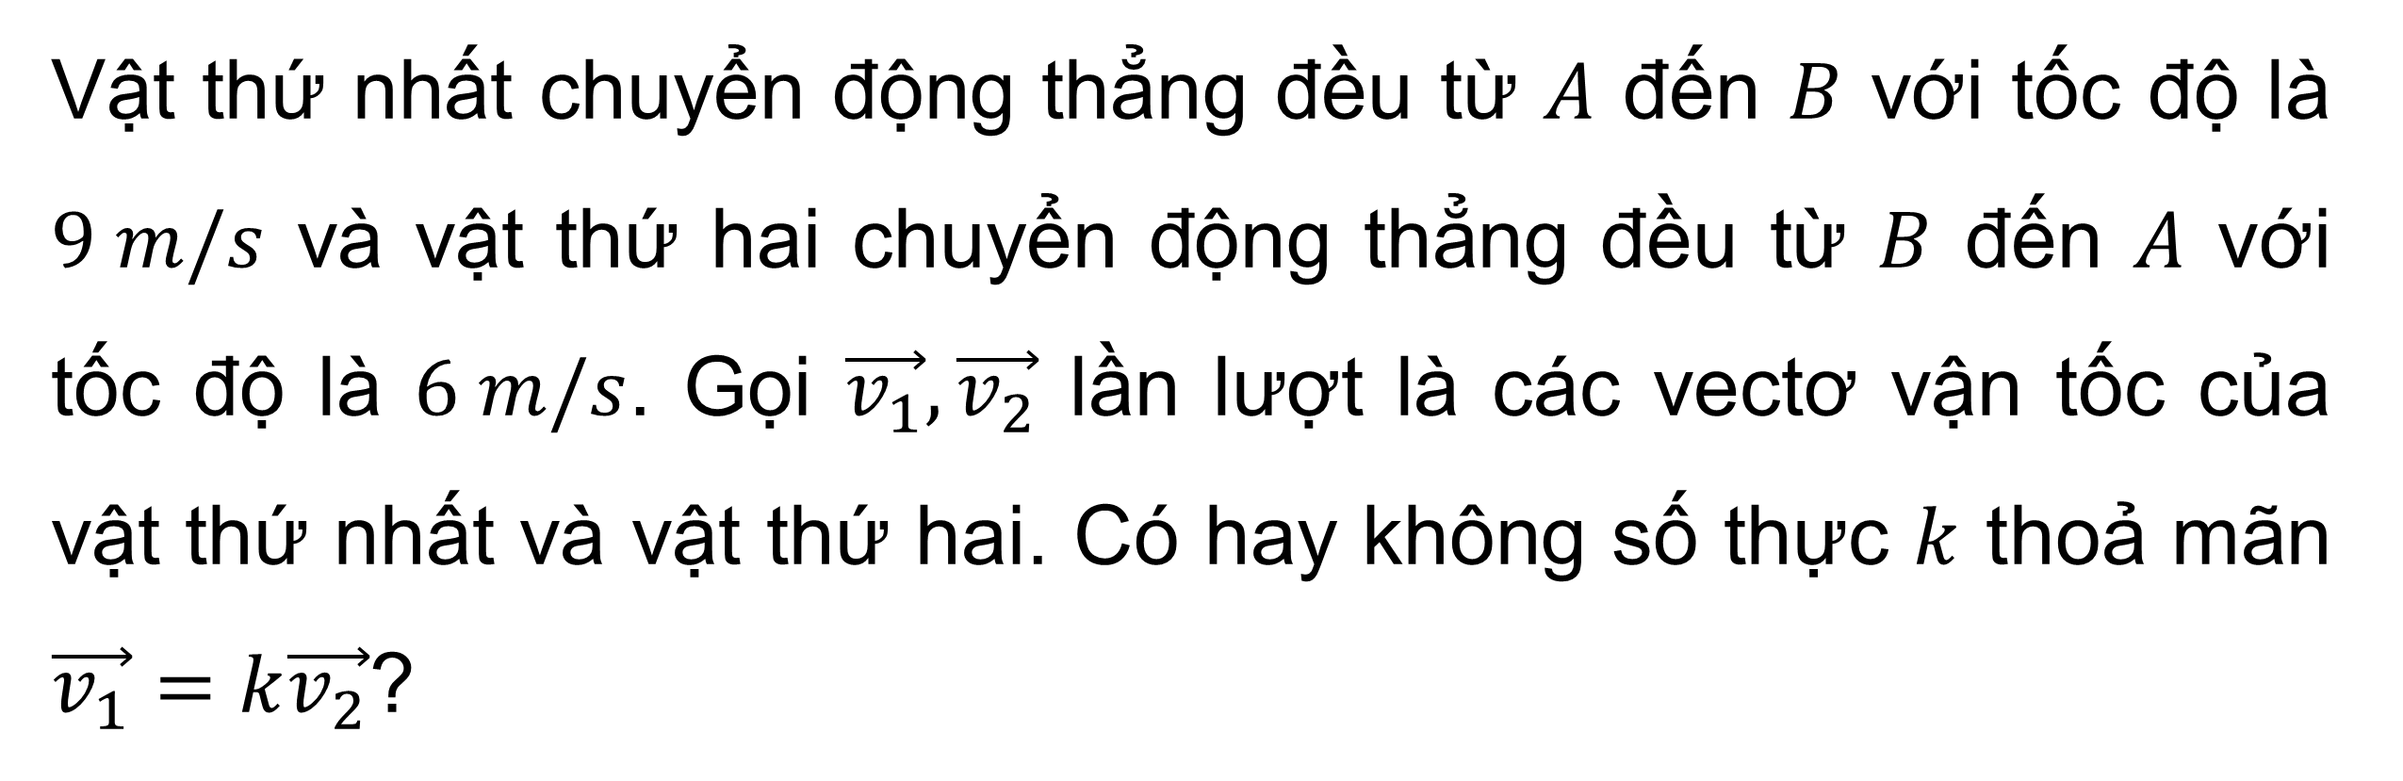
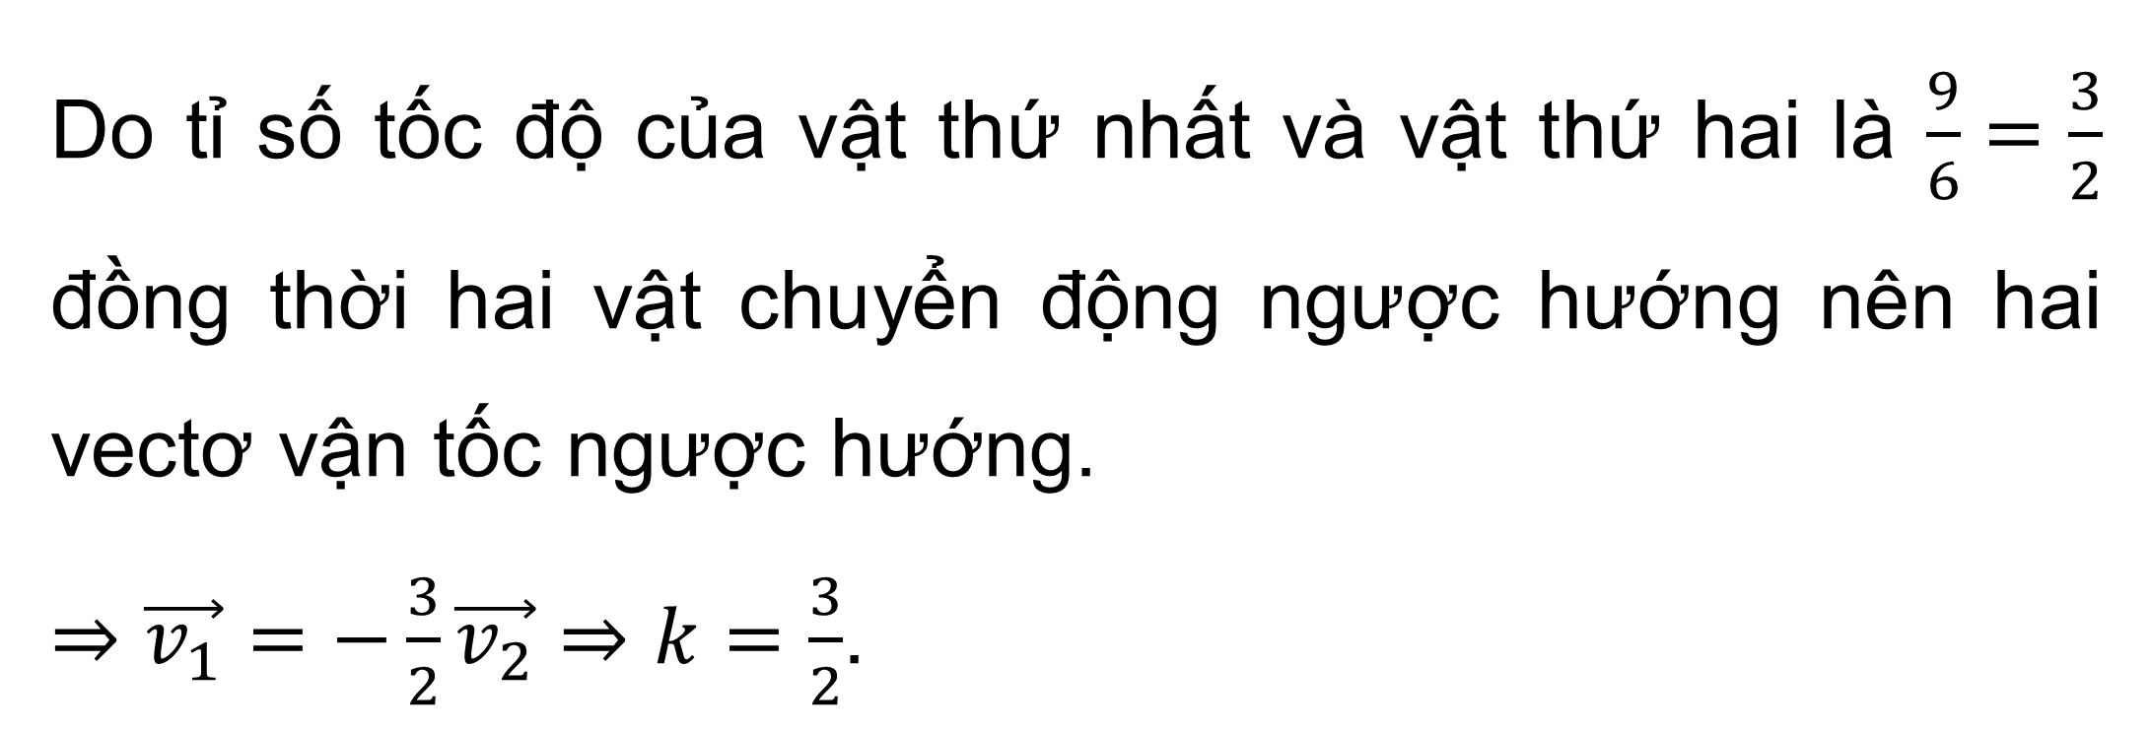
Vật thứ nhất chuyển động thẳng đều từ $A$ đến $B$ với tốc độ là $9 m/s$ và vật thứ hai chuyển động thẳng đều từ $B$ đến $A$ với tốc độ là $6 m/s$. Gọi $\vec{v_{1}}, \vec{v_{2}}$ lần lượt là các vectơ vận tốc của vật thứ nhất và vật thứ hai. Có hay không số thực $k$ thoả mãn $\vec{v_{1}}=k\vec{v_{2}}$?
Ví dụ 2
Giải
Do tỉ số tốc độ của vật thứ nhất và vật thứ hai là $\frac{9}{6}=\frac{3}{2}$ đồng thời hai vật chuyển động ngược hướng nên hai vectơ vận tốc ngược hướng.
$⇒\vec{v_{1}}=−\frac{3}{2}\vec{v_{2}}⇒k=\frac{3}{2}$.

Slide 11
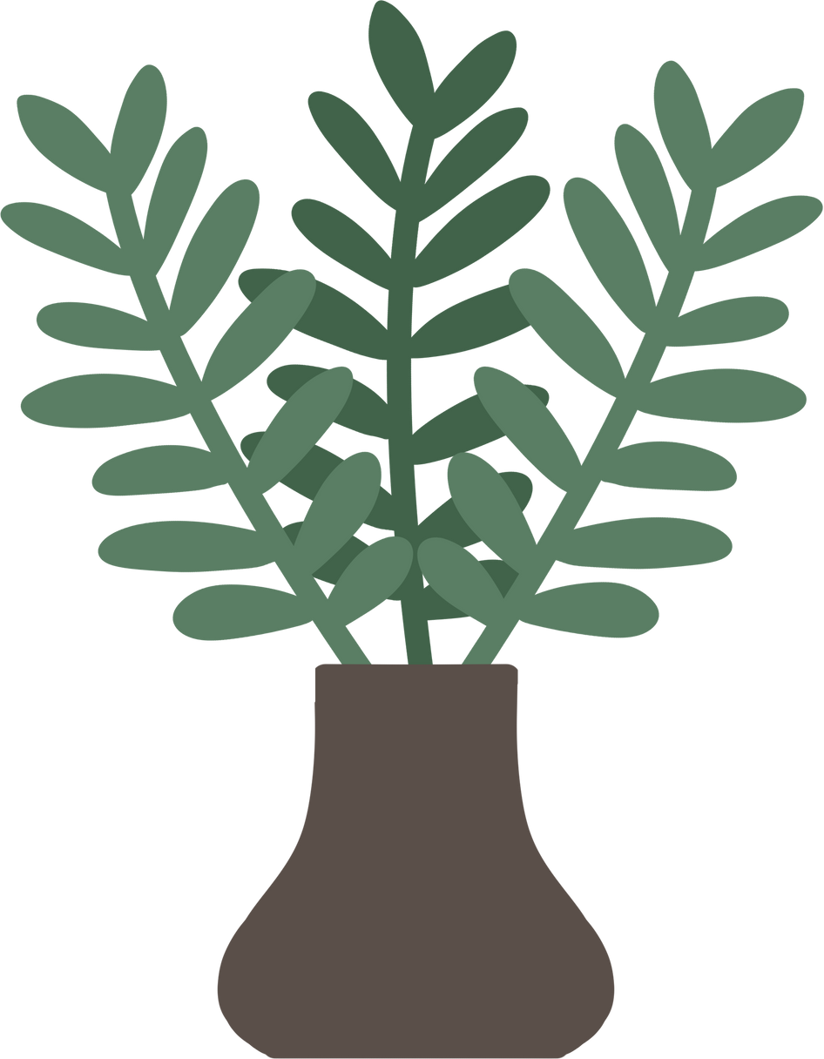
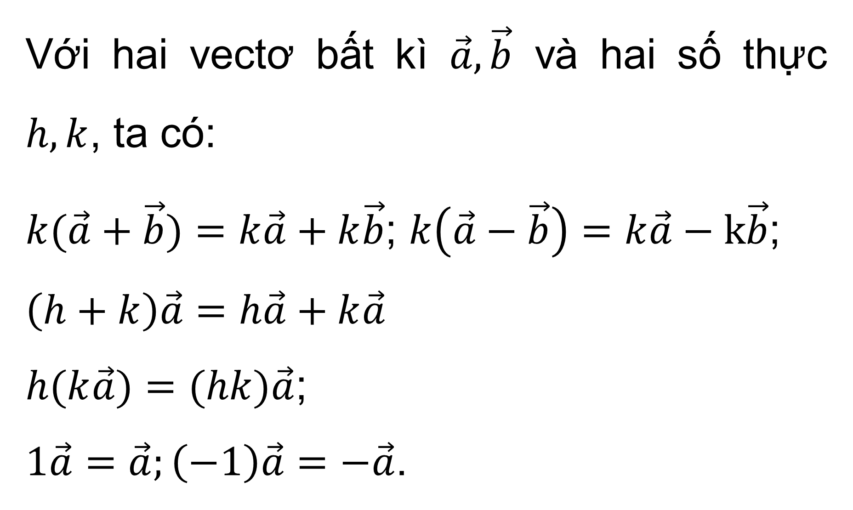
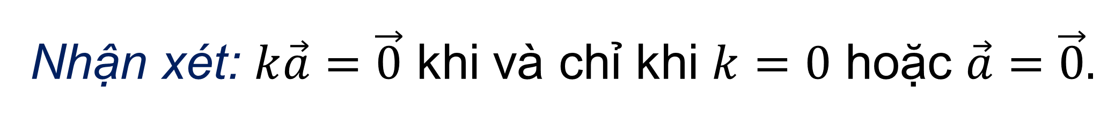
II. TÍNH CHẤT
Với hai vectơ bất kì $\vec{a},\vec{b}$ và hai số thực $h, k$, ta có:
$k(\vec{a}+\vec{b})=k\vec{a}+k\vec{b}$; $k\left(\vec{a}−\vec{b}\right)=k\vec{a}−k\vec{b}$;
$$\left(h+k\right)\vec{a}=h\vec{a}+k\vec{a}$$
$h(k\vec{a})=(hk)\vec{a}$;
$1\vec{a}=\vec{a};\left(−1\right)\vec{a}=−\vec{a}$.
Nhận xét: $k\vec{a}=\vec{0}$ khi và chỉ khi $k=0$ hoặc $\vec{a}=\vec{0}.$

Slide 12

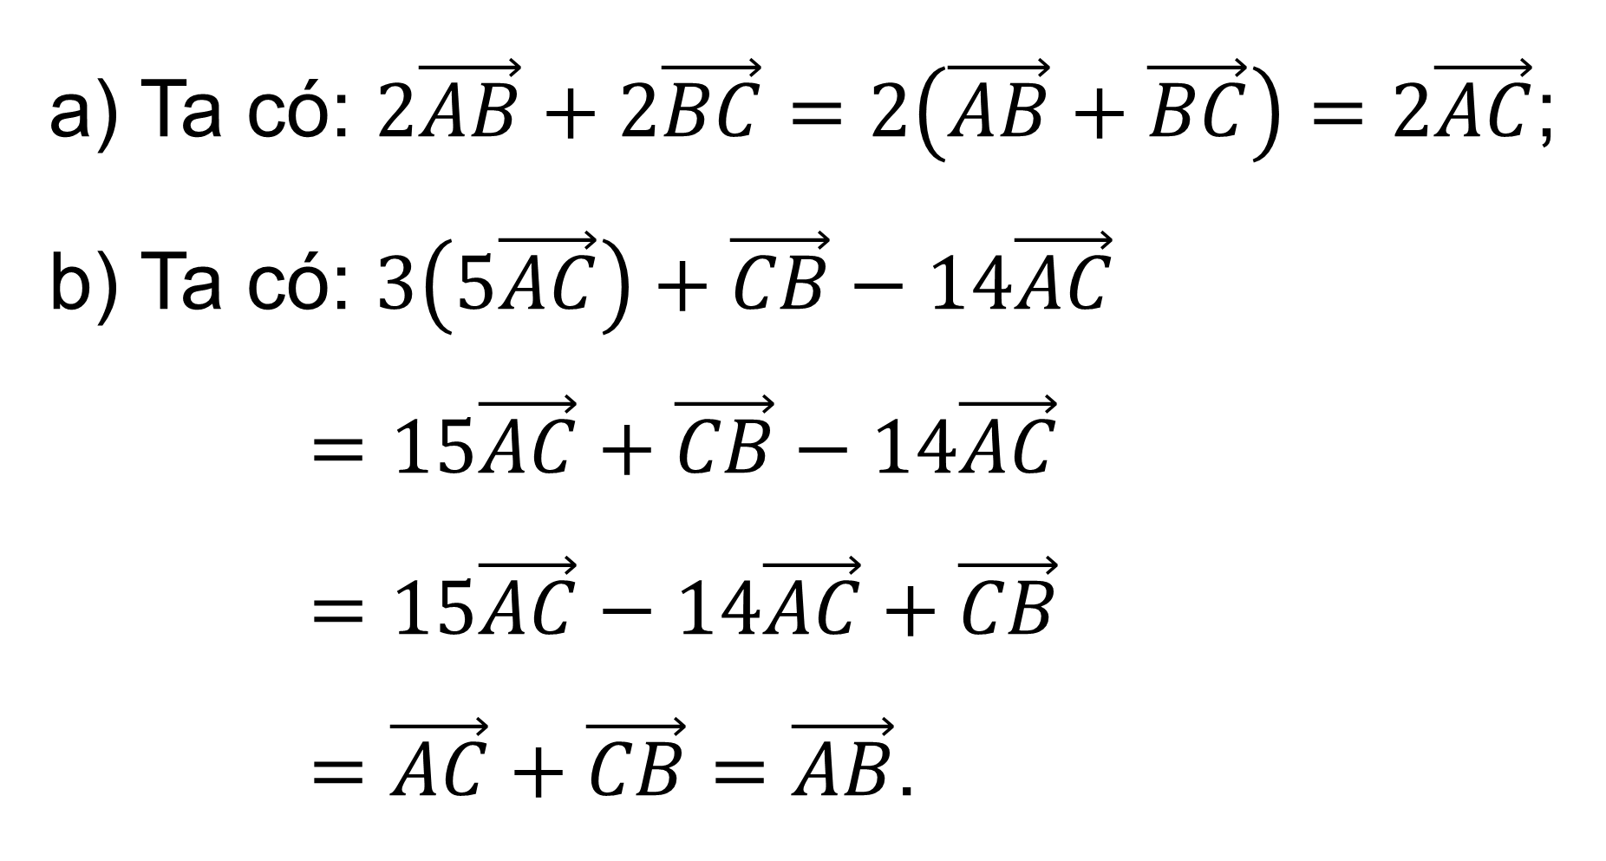
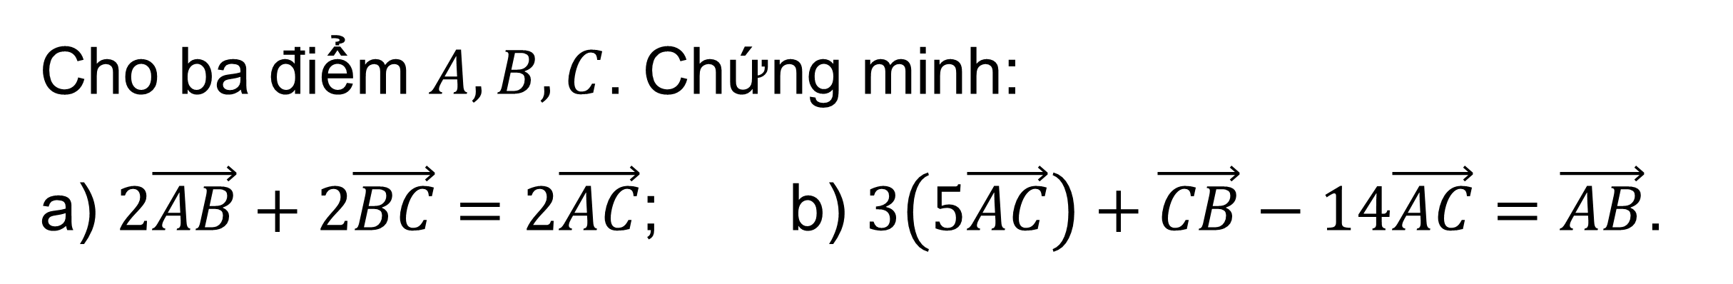
Cho ba điểm $A, B, C$. Chứng minh:
a) $2\vec{AB}+2\vec{BC}=2\vec{AC}$; b) $3\left(5\vec{AC}\right)+\vec{CB}−14\vec{AC}=\vec{AB}$.
Ví dụ 3
Giải
a) Ta có: $2\vec{AB}+2\vec{BC}=2\left(\vec{AB}+\vec{BC}\right)=2\vec{AC}$;
b) Ta có: $3\left(5\vec{AC}\right)+\vec{CB}−14\vec{AC}$
$=15\vec{AC}+\vec{CB}−14\vec{AC}$
$=15\vec{AC}−14\vec{AC}+\vec{CB}$
$=\vec{AC}+\vec{CB}=\vec{AB}$.

Slide 13
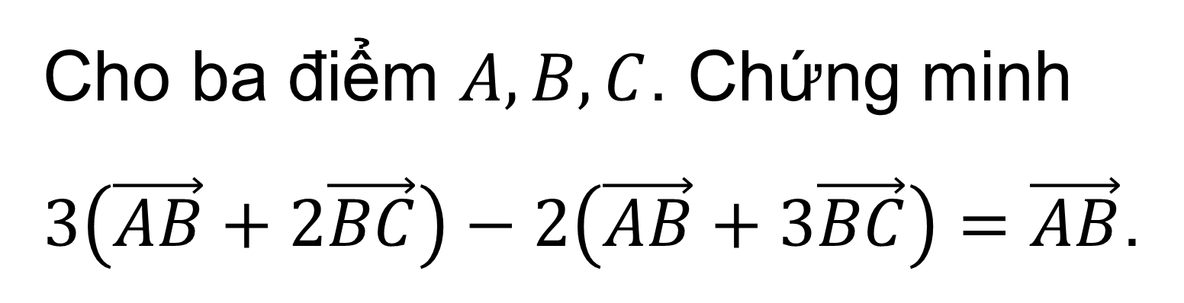
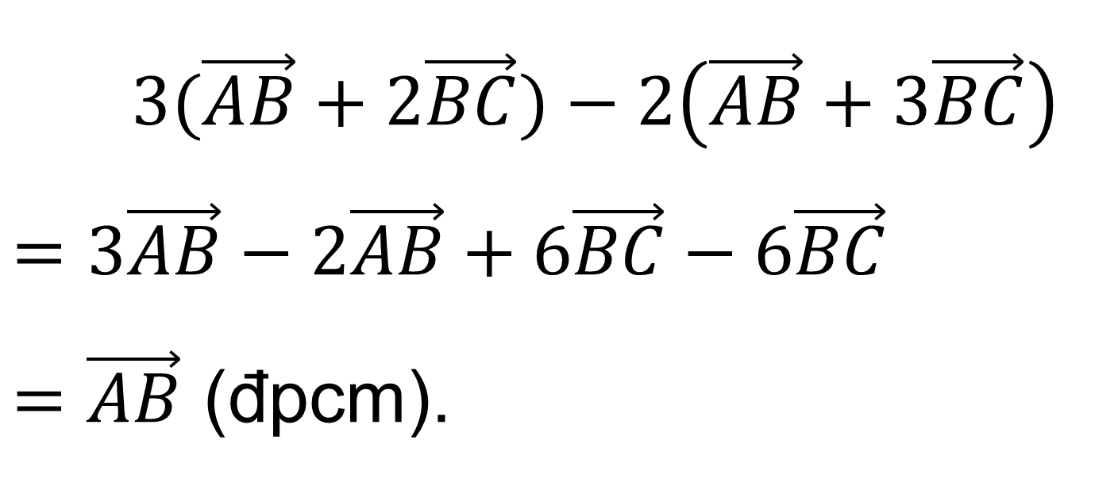
Luyện tập 2
Cho ba điểm $A, B, C$. Chứng minh
$3\left(\vec{AB}+2\vec{BC}\right)−2\left(\vec{AB}+3\vec{BC}\right)=\vec{AB}$.
Giải
$3(\vec{AB}+2\vec{BC})−2\left(\vec{AB}+3\vec{BC}\right)$
$=3\vec{AB}−2\vec{AB}+6\vec{BC}−6\vec{BC}$
$=\vec{AB}$ (đpcm).

Slide 14
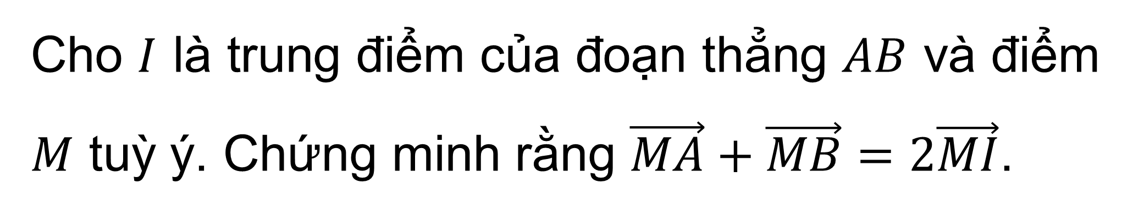
III. MỘT SỐ ỨNG DỤNG
1. Trung điểm của đoạn thẳng
HĐ3
Cho $I$ là trung điểm của đoạn thẳng $AB$ và điểm $M$ tuỳ ý. Chứng minh rằng $\vec{MA}+\vec{MB}=2\vec{MI}$.

Slide 15
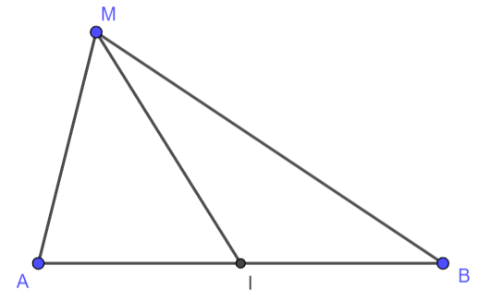
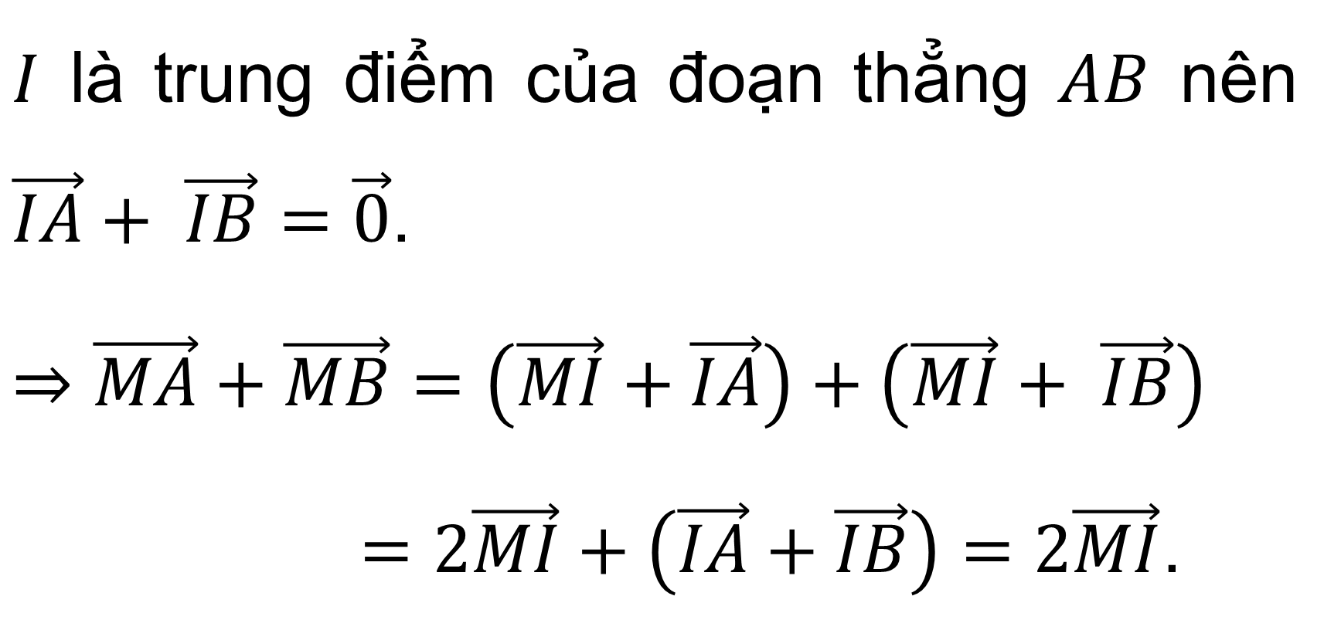
Giải
$I$ là trung điểm của đoạn thẳng $AB$ nên $\vec{IA}+ \vec{IB}=\vec{0}$.
$⇒\vec{MA}+\vec{MB}=\left(\vec{MI}+\vec{IA}\right)+\left(\vec{MI}+ \vec{IB}\right)$
$=2\vec{MI}+\left(\vec{IA}+\vec{IB}\right)=2\vec{MI}$.

Slide 16
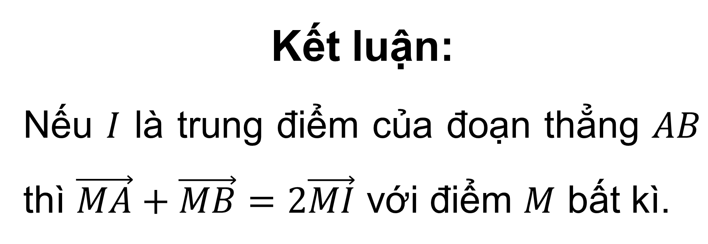
Kết luận:
Nếu $I$ là trung điểm của đoạn thẳng $AB$ thì $\vec{MA}+\vec{MB}=2\vec{MI}$ với điểm $M$ bất kì.

Slide 17
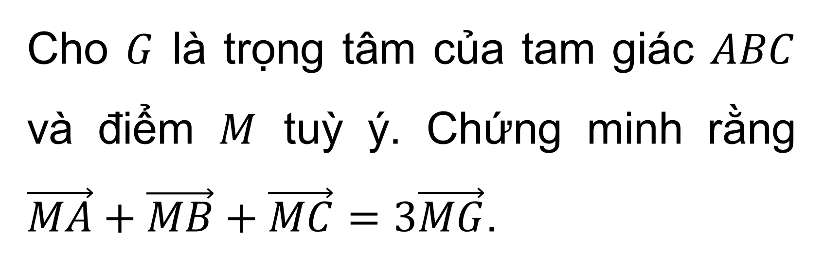
2. Trọng tâm của tam giác
HĐ4
Cho $G$ là trọng tâm của tam giác $ABC$ và điểm $M$ tuỳ ý. Chứng minh rằng $\vec{MA}+\vec{MB}+\vec{MC}=3\vec{MG}$.

Slide 18
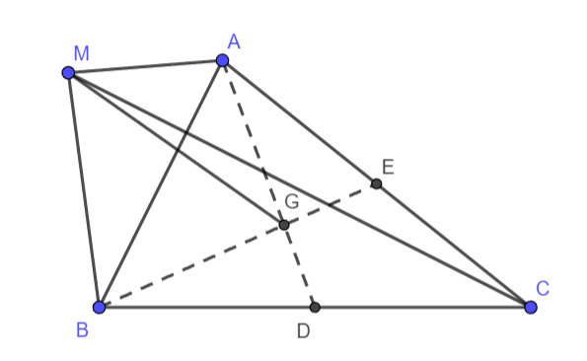

Giải
Do $G$ là trọng tâm của tam giác $ABC$ nên $\vec{GA}+ \vec{GB}+\vec{GC}=\vec{0}$
$⇒$ $\vec{MA}+\vec{MB}+\vec{MC}$
$$=\left(\vec{MG}+\vec{GA}\right)+\left(\vec{MG}+\vec{GB}\right)+\left(\vec{MG}+\vec{GC}\right)$$
$=3\vec{MG}+(\vec{GA}+\vec{GB}+\vec{GC})=3\vec{MG}$.

Slide 19

Kết luận:
Nếu $G$ là trọng tâm của tam giác $ABC$thì $\vec{MA}+\vec{MB}+\vec{MC}=3\vec{MG}$ với điểm $M$ tuỳ ý.

Slide 20
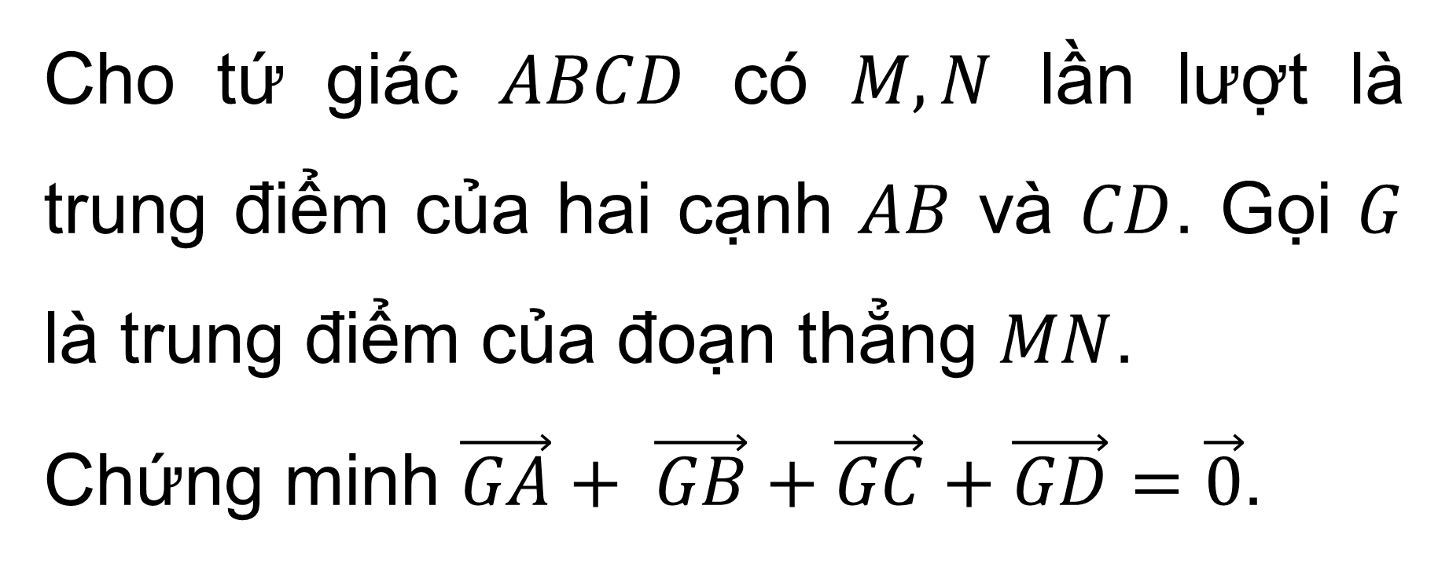
Ví dụ 4
Cho tứ giác $ABCD$ có $M, N$ lần lượt là trung điểm của hai cạnh $AB$ và $CD$. Gọi $G$ là trung điểm của đoạn thẳng $MN$.
Chứng minh $\vec{GA}+ \vec{GB}+\vec{GC}+\vec{GD}=\vec{0}$.

Slide 21
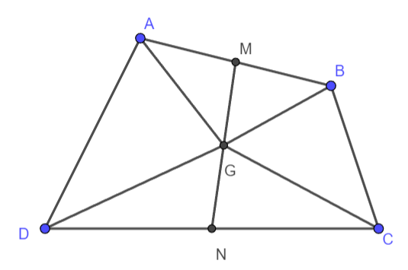
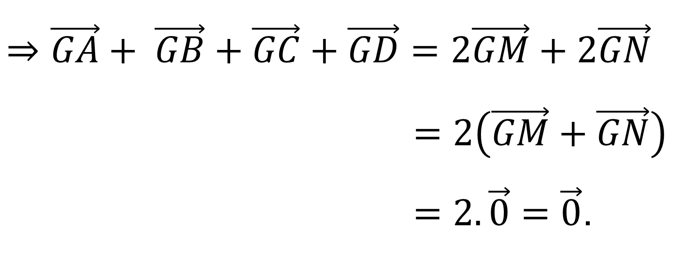

Giải
Vì $M$ là trung điểm của $AB$ nên $\vec{GA}+\vec{GB}=2\vec{GM}$.
Vì $N$ là trung điểm của $CD$ nên $\vec{GC}+\vec{GD}=2\vec{GN}$.
$⇒\vec{GA}+ \vec{GB}+\vec{GC}+\vec{GD}=2\vec{GM}+2\vec{GN}$
$=2\left(\vec{GM}+\vec{GN}\right)$
$=2.\vec{0}=\vec{0}$.

Slide 22
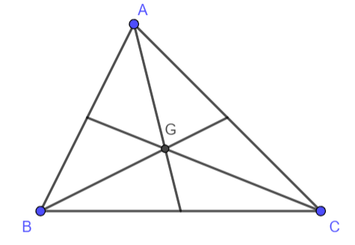
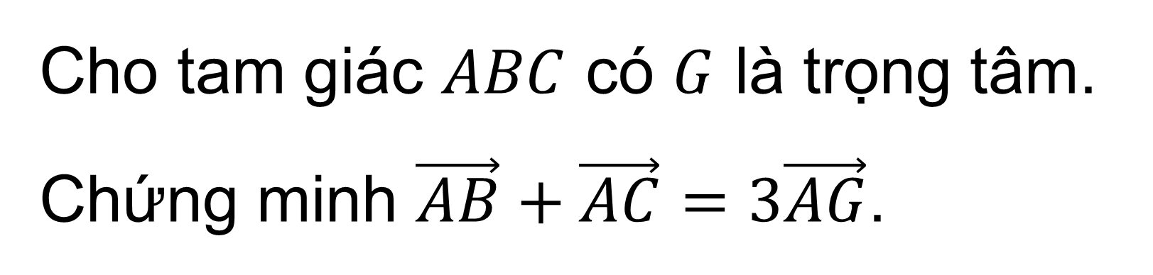
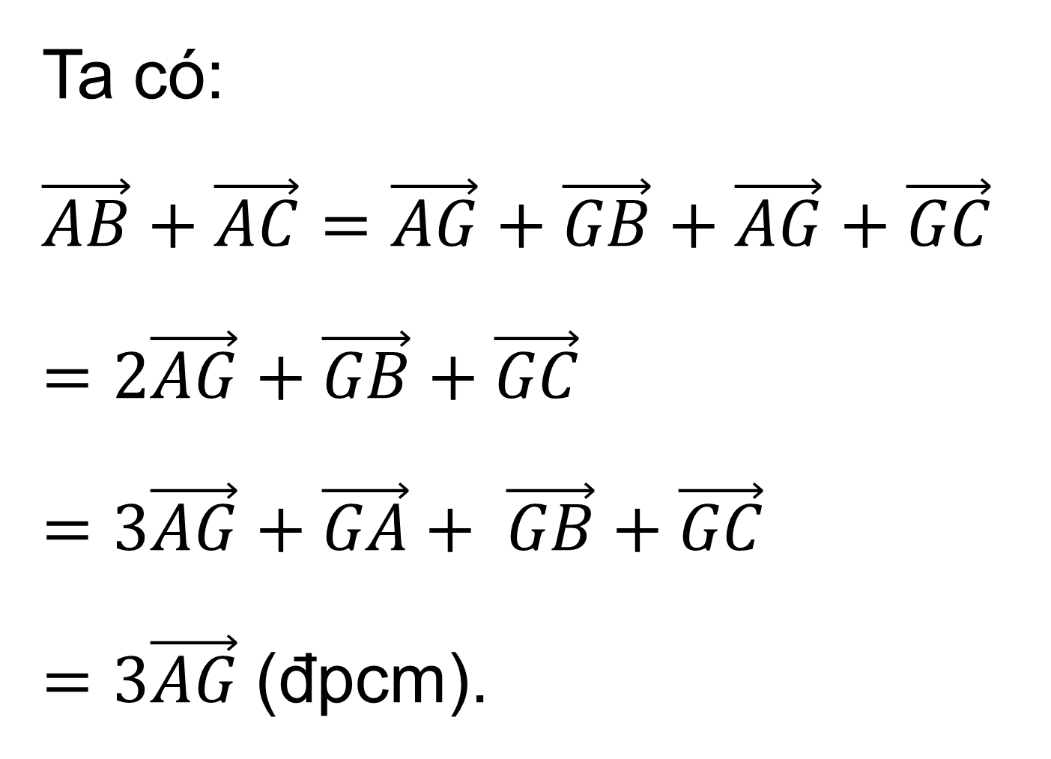
Cho tam giác $ABC$ có $G$ là trọng tâm.
Chứng minh $\vec{AB}+\vec{AC}=3\vec{AG}$.
Luyện tập 3
Giải
Ta có:
$\vec{AB}+\vec{AC}=\vec{AG}+\vec{GB}+\vec{AG}+\vec{GC}$
$=2\vec{AG}+\vec{GB}+\vec{GC}$
$=3\vec{AG}+\vec{GA}+ \vec{GB}+\vec{GC}$
$=3\vec{AG}$(đpcm).

Slide 23
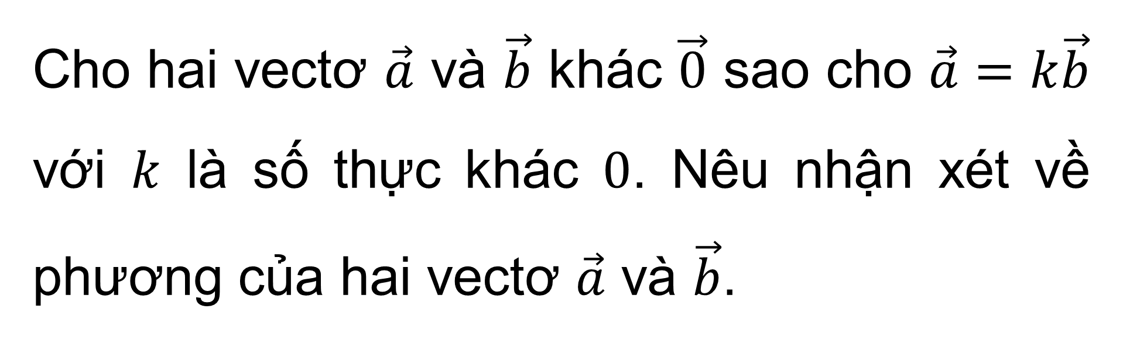
3. Điều kiện để hai vectơ cùng phương. Điều kiện để ba điểm thẳng hàng
HĐ5
Cho hai vectơ $\vec{a}$ và $\vec{b}$ khác $\vec{0}$ sao cho $\vec{a}=k\vec{b}$ với $k$ là số thực khác $0$. Nêu nhận xét về phương của hai vectơ $\vec{a}$ và $\vec{b}$.

Slide 24
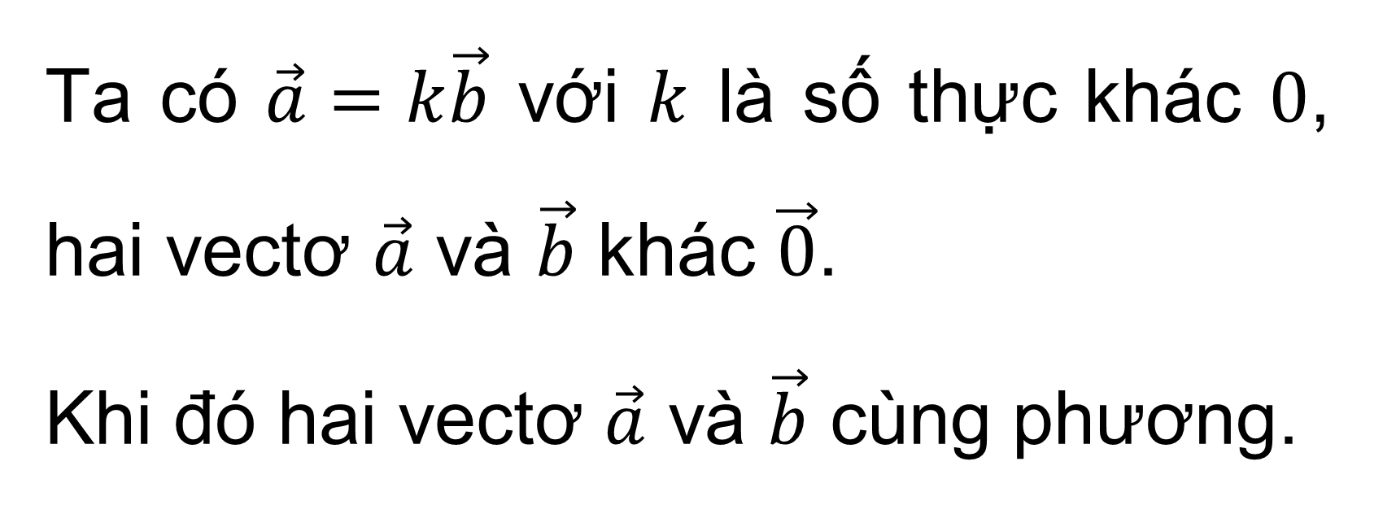
Trả lời
Ta có $\vec{a}=k\vec{b}$ với $k$ là số thực khác $0$, hai vectơ $\vec{a}$ và $\vec{b}$ khác $\vec{0}$.
Khi đó hai vectơ $\vec{a}$ và $\vec{b}$ cùng phương.

Slide 25

Kết luận:
Điều kiện cần và đủ để hai vectơ $\vec{a}$ và $\vec{b} \left(\vec{b}≠0\right)$ cùng phương là có một số thực $k$ để $\vec{a}=k\vec{b}$.

Slide 26
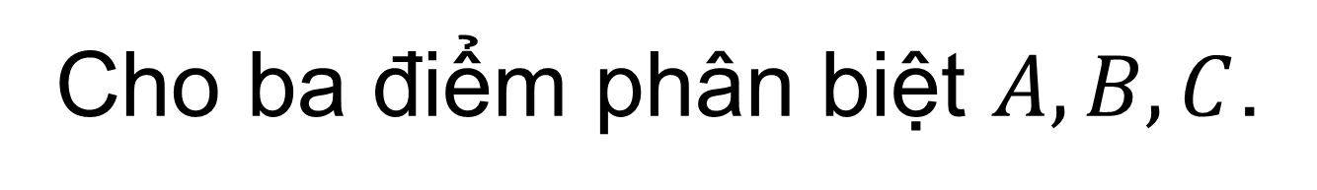

HĐ6
Cho ba điểm phân biệt $A, B, C$.
a) Nếu ba điểm $A, B, C$ thẳng hàng thì hai vectơ $\vec{AB}$, $\vec{AC}$ có cùng phương hay không?
b) Ngược lại, nếu hai vectơ $\vec{AB}$, $\vec{AC}$ cùng phương thì ba điểm $A, B, C$ có thẳng hàng hay không?

Slide 27

Trả lời
a) Nếu $A, B, C$ thẳng hàng thì đường thẳng $AB$ trùng đường thẳng $AC$, do đó hai vectơ $\vec{AB}$ và $\vec{AC}$cùng phương.
b) Nếu hai vectơ $\vec{AB}$ và $\vec{AC}$cùng phương thì đường thẳng $AB$ trùng đường thẳng $AC$, do đó ba điểm $A, B, C$ có thẳng hàng.

Slide 28

Kết luận:
Điều kiện cần và đủ để ba điểm phân biệt $A, B, C$ thẳng hàng là có số thực $k$ để $\vec{AB}=k\vec{AC}$.

Slide 29

Ví dụ 5
Cho tam giác $OAB$. Điểm $M$ thuộc cạnh $AB$ sao cho $AM=\frac{2}{3}AB$. Kẻ $MH//OB$, $MK//OA$ (Hình 60). Giả sử $\vec{OA}=\vec{a}$, $\vec{OB}=\vec{b}$.
a) Biểu thị $\vec{OH}$ theo $\vec{a}$ và $\vec{OK}$ theo $\vec{b}$.
b) Biểu thị $\vec{OM}$ theo $\vec{a}$ và $\vec{b}$.

Slide 30


Giải
a) Ta có: $MK//OA$, $MH//OB$ suy ra
$\frac{OK}{OB}=\frac{AM}{AB}=\frac{2}{3}$, $\frac{OH}{OA}=\frac{BM}{AB}=\frac{1}{3}$.
Vì $\vec{OH}$ và $\vec{OA}$ cùng hướng và $OH=\frac{1}{3}OA$ nên
$\vec{OH}=\frac{1}{3}\vec{OA}=\frac{1}{3}\vec{a}$.
Vì $\vec{OK}$ và $\vec{OB}$ cùng hướng và $OK=\frac{2}{3}OB$ nên
$\vec{OK}=\frac{2}{3}\vec{OB}=\frac{2}{3}\vec{b}$.
b) Vì tứ giác $OHMK$ là hình bình hành nên
$\vec{OM}=\vec{OH}+\vec{OK}=\frac{1}{3}\vec{a}+\frac{2}{3}\vec{b}$.

Slide 31



Ở Hình 61, tìm k trong mỗi trường hợp sau:
a) $\vec{AC}=k\vec{AD}$; b) $\vec{BD}=k\vec{DC}$.
Luyện tập 4
Giải
a) Từ hình vẽ, $AC=\frac{3}{4}AD⇒\vec{AC}=\frac{3}{4}\vec{AD}$ $⇒k=\frac{3}{4}$.
b) Từ hình vẽ, $BD=3CD⇒\vec{BD}=−3\vec{DC}$ $⇒k=−3$.

Slide 32

Nhận xét:
Trong mặt phẳng, cho hai vectơ $\vec{a}$ và $\vec{b}$ không cùng phương. Với mỗi vectơ $\vec{c}$ có duy nhất cặp số $(x;y)$ thoả mãn $\vec{c}=x\vec{a}+y\vec{b}$.

Slide 33

LUYỆN TẬP
Bài 1 (SGK – tr92) Cho hình thang $MNPQ$, $MN//PQ$, $MN=2PQ$. Phát biểu nào sau đây đúng?
A. $\vec{MN}=2\vec{PQ}$. B. $\vec{MQ}=2\vec{NP}$.
C. $\vec{MN}=−2\vec{PQ}$. D. $\vec{MQ}=−2\vec{NP}$.

Slide 34


Bài 2 (SGK – tr.92) Cho đoạn thẳng $AB=6 cm$.
a) Xác định điểm $C$ thoả mãn $\vec{AC}=\frac{1}{2}\vec{AB}$.
b) Xác định điểm $D$ thoả mãn $\vec{AD}=−\frac{1}{2}\vec{AB}$.
Giải
a) Ta có: $\vec{AC}=\frac{1}{2}\vec{AB}$, do đó $\vec{AB}$ và $\vec{AC}$ cùng hướng và $AC=\frac{1}{2}AB$.
Vậy $A, B, C$ thẳng hàng, $C$ là trung điểm của $AB$ và $AC=3cm$.

Slide 35


b) Ta có: $\vec{AD}=−\frac{1}{2}\vec{AB}$, do đó $\vec{AB}$ và $\vec{AD}$ ngược hướng và $AD=\frac{1}{2}AB=3 cm$.
Vậy $D, A, B$ thẳng hàng, $D$ thuộc tia đối của tia $AB$ sao cho $AD=3 cm$.

Slide 36

Bài 3 (SGK – tr92) Cho tam giác $ABC$ có $M, N, P$ lần lượt là trung điểm của $BC, CA, AB$. Chứng minh:
a) $\vec{AP}+\frac{1}{2}\vec{BC}=\vec{AN}$;
b) $\vec{BC}+2\vec{MP}=\vec{BA}$.

Slide 37


Giải
a) $\vec{AP}+\frac{1}{2}\vec{BC}=\frac{1}{2}\vec{AB}+\frac{1}{2}\vec{BC}=\frac{1}{2}\vec{AC}=\vec{AN}$ (đpcm).
b) $\vec{BC}+2\vec{MP}=2\vec{BM}+2\vec{MP}=2\vec{BP}=\vec{BA}$ (đpcm)

Slide 38


Bài 4 (SGK – tr.92) Cho tam giác $ABC$. Các điểm $D, E$ thuộc cạnh $BC$ thoả mãn $BD=DE=EC$ (Hình 62). Giả sử $\vec{AB}=\vec{a}$, $\vec{AC}=\vec{b}$. Biểu diễn các vectơ $\vec{BC}$, $\vec{BD}$, $\vec{BE}$, $\vec{AD}$, $\vec{AE}$ theo $\vec{a}$, $\vec{b}$.

Slide 39

Giải
$\vec{BC}=\vec{BA}+\vec{AC}=−\vec{a}+\vec{b}$
$\vec{BD}=\frac{1}{3}\vec{BC}=\frac{1}{3}(−\vec{a}+\vec{b})$
$\vec{BE}=\frac{2}{3}\vec{BC}=\frac{2}{3}\left(−\vec{a}+\vec{b}\right)$
$\vec{AD}=\vec{AB}+\vec{BD}=\vec{a}+\frac{1}{3}\left(−\vec{a}+\vec{b}\right)=\frac{2}{3}\vec{a}+\frac{1}{3}\vec{b}$
$\vec{AE}=\vec{AC}+\vec{CE}=\vec{AC}−\vec{BD}=\vec{b}−\frac{1}{3}\left(−\vec{a}+\vec{b}\right)=\frac{1}{3}\vec{a}+\frac{2}{3}\vec{b}$

Slide 40

Bài 5 (SGK – tr.92) Cho tứ giác $ABCD$ có $M$, $N$ lần lượt là trung điểm của hai cạnh $AB$ và $CD$. Gọi $G$ là trung điểm của đoạn thẳng $MN$, $E$ là trọng tâm tam giác $BCD$. Chứng minh:
a) $\vec{EA}+\vec{EB}+\vec{EC}+\vec{ED}=4\vec{EG}$;
b) $\vec{EA}=4\vec{EG}$;
c) Điểm $G$ thuộc đoạn thẳng $AE$ và $\vec{AG}=\frac{3}{4}\vec{AE}$.

Slide 41


Giải
a) $\vec{EA}+\vec{EB}+\vec{EC}+\vec{ED}$
$=\vec{EM}+\vec{MA}+\vec{EM}+\vec{MB}+\vec{EN}+\vec{NC}+\vec{EN}+\vec{ND}$
$=2\left(\vec{EM}+\vec{EN}\right)$
$=2\left(\vec{EG}+\vec{GM}+\vec{EG}+\vec{GN}\right)$
$=4\vec{EG}$(đpcm)

Slide 42

b) $E$ là trọng tâm tam giác $BCD$
$⇒\vec{EB}+\vec{EC}+\vec{ED}=\vec{0}⇒\vec{EA}=4\vec{EG}$ (đpcm)
c) Vì $\vec{EA}=4\vec{EG}⇒$ $G$ thuộc đoạn thẳng $AE$
Mặt khác:
$\vec{EA}=4\vec{EG}$ $⇒\vec{AE}=4\vec{GE}$
$⇒\vec{GE}=\frac{1}{4}\vec{AE}⇒\vec{AG}=\frac{3}{4}\vec{AE}$ (đpcm)

Slide 43

VẬN DỤNG
Bài 6 (SGK – tr. 92) Cho hình bình hành $ABCD$. Đặt $\vec{AB}=\vec{a}$, $\vec{AD}=\vec{b}$. Gọi $G$ là trọng tâm của tam giác $ABC$. Biểu thị các vectơ $\vec{AG}$, $\vec{CG}$ theo hai vectơ $\vec{a}$, $\vec{b}$.

Slide 44


Giải
Gọi $O$ là giao điểm hai đường chéo $AC$ và $BD$ của hình bình hành $ABCD$
$⇒$ $O$ là trung điểm của $AC$ và $BD$
$⇒$ $G$ thuộc trung tuyến $BO$ của tam giác $ABC$.

Slide 45

Theo tính chất trọng tâm ta có: $BG=\frac{2}{3}BO$.
Mà $BO=\frac{1}{2}BD$ nên $BG=\frac{1}{3}BD$
Ta có: $\vec{AG}=\vec{AB}+\vec{BG}=\vec{AB}+\frac{1}{3}\vec{BD}$
$=\vec{AB}+\frac{1}{3}\left(−\vec{AB}+\vec{AD}\right)$ $=\frac{2}{3}\vec{AB}+\frac{1}{3}\vec{AD}$
$=\frac{2}{3}\vec{a}+\frac{1}{3}\vec{b}$
Vậy $\vec{AG}=\frac{2}{3}\vec{a}+\frac{1}{3}\vec{b}$

Slide 46

Ta có: $\vec{CG}=\vec{CA}+\vec{AG}=−\vec{AC}+\vec{AG}$
$$=−\left(\vec{AB}+\vec{AD}\right)+\vec{AG}$$
$$=−\left(\vec{a}+\vec{b}\right)+\left(\frac{2}{3}\vec{a}+\frac{1}{3}\vec{b}\right)$$
$$=−\frac{1}{3}\vec{a}−\frac{2}{3}\vec{b}$$
Vậy $\vec{CG}=−\frac{1}{3}\vec{a}−\frac{2}{3}\vec{b}$

Slide 47

Bài 7 (SGK – tr.92) Cho tam giác $ABC$. Các điểm $D, E, H$ thoả mãn
$\vec{DB}=\frac{1}{3}\vec{BC}$, $\vec{AE}=\frac{1}{3}\vec{AC}$, $\vec{AH}=\frac{2}{3}\vec{AB}$
a) Biểu thị mỗi vectơ $\vec{AD}$, $\vec{DH}$, $\vec{HE}$ theo hai vectơ $\vec{AB}$, $\vec{AC}$.
b) Chứng minh $D, E, H$ thẳng hàng.

Slide 48



Giải
a) $\vec{AD}=\vec{AB}+\vec{BD}=\vec{AB}−\vec{DB}$
$=\vec{AB}−\frac{1}{3}\vec{BC}=\vec{AB}−\frac{1}{3}\left(\vec{BA}+\vec{AC}\right)$
$=\vec{AB}−\frac{1}{3}\left(−\vec{AB}+\vec{AC}\right)=\frac{4}{3}\vec{AB}−\frac{1}{3}\vec{AC}$
$\vec{DH}=\vec{DA}+\vec{AH}=−\vec{AD}+\vec{AH}=−\frac{4}{3}\vec{AB}+\frac{1}{3}\vec{AC}+\frac{2}{3}\vec{AB}=−\frac{2}{3}\vec{AB}+\frac{1}{3}\vec{AC}$
$\vec{HE}=\vec{HA}+\vec{AE}=−\vec{AH}+\vec{AE}=−\frac{2}{3}\vec{AB}+\frac{1}{3}\vec{AC}$

Slide 49

b) Ta có: $\vec{DE}=\vec{DA}+\vec{AE}=−\vec{AD}+\vec{AE}$
$$=−\frac{4}{3}\vec{AB}+\frac{1}{3}\vec{AC}+\frac{1}{3}\vec{AC}=−\frac{4}{3}\vec{AB}+\frac{2}{3}\vec{AC}$$
$=2\vec{DH}$
Vậy $D, E, H$ thẳng hàng.

Slide 50
Các em hãy trả lời các câu hỏi trắc nghiệm sau

Slide 51

Câu 1: Cho tam giác $ABC$ với trọng tâm $G$ và $I$ là trung điểm của đoạn $BC$. Tìm khẳng định đúng trong các khẳng định sau.
A. $\vec{AG}=3\vec{IG}$
B. $\vec{AB}+\vec{AC}=\vec{GB}+\vec{GC}$
C. $\vec{AB}+\vec{AC}=2\vec{AI}$
D. $\vec{IG}+\vec{IB}+\vec{IC}=\vec{0}$

Slide 52

Câu 2: Cho tam giác $ABC$ và tam giác $A’B’C’$ có cùng trọng tâm. Tìm khẳng định đúng trong các khẳng định sau.
A. $\vec{AA′}+\vec{BB′}+\vec{CC′}=\vec{AC′}$
B. $\vec{AA′}+\vec{BB′}+\vec{CC′}=\vec{0}$
C. $\vec{AA′}=\vec{BB′}=\vec{CC′}$
D. $\vec{AA′}+\vec{BB′}=2\vec{CC′}$

Slide 53

Câu 3: Cho tam giác $ABC$ vuông cân có $AB=AC=a$. Tính độ dài của tổng hai véctơ $\vec{AB}$ và $\vec{AC}$.
A. $a\sqrt{2 }$ B. $\frac{a\sqrt{2}}{2}$
C. $2a$ D. $a$

Slide 54

Câu 4: Cho 4 điểm $A, B, C, D$. Gọi $I, J$ lần lượt là trung điểm của các đoạn thẳng $AB$ và $CD$. Tìm khẳng định sai trong các khẳng định sau.
A. $2\vec{IJ}=\vec{AB}+\vec{CD}$ B. $2\vec{IJ}=\vec{AC}+\vec{BD}$
C. $2\vec{IJ}=\vec{AD}+\vec{BC}$ D. $2\vec{IJ}+\vec{CA}+\vec{BD}=\vec{0}$

Slide 55

Câu 5: Cho $G$ là trọng tâm của tam giác $ABC$, đặt $\vec{GA}=\vec{a}$, $\vec{GB}=\vec{b}$. Tìm khẳng định sai trong các khẳng định sau.
A. $\vec{AB}=−\vec{a}+\vec{b}$ B. $\vec{GC}=−\vec{a}−\vec{b}$
C. $\vec{BC}=\vec{a}+2\vec{b}$ D. $\vec{CA}=2\vec{a}+\vec{b}$

Slide 56

HƯỚNG DẪN VỀ NHÀ
Ghi nhớ kiến thức trong bài.
Hoàn thành bài tập trong SBT.
Chuẩn bị bài mới
“Bài 6: Tích vô hướng của hai vectơ”.

Slide 57
HẸN GẶP LẠI CÁC EM TRONG TIẾT HỌC SAU

